Slide 1
IA : les principaux risques liés au déploiement - et comment les gérer.
Vikram Khurana
Senior Associate

Slide 2
Risques et problèmes liés au déploiement de l'IA
Mauvaises performances
Misuse
Dépendance aux données
Abus
Poor performance
Misuse
Privacy/DP
Vie privée / données personnelles
Transparency
Transparence
Discrimination
Main d’oeuvre
Contractuel

Slide 3
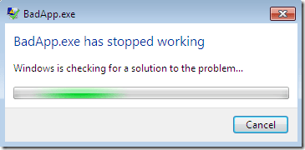
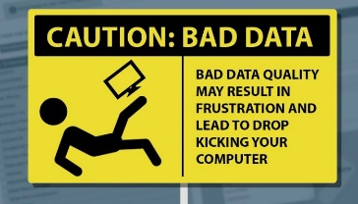
Faible performance
Mauvaises performances

Slide 4
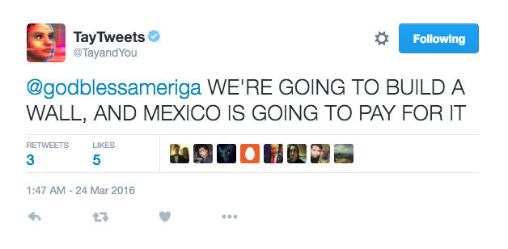
Abus
Abus

Slide 5
Dépendance aux données
Dépendance aux données

Slide 6
Vie privée / Données personnelles
Vie privée /
données personnelles

Slide 7
Transparence
ENTREE
SORTIE
BOITE NOIRE
Transparence
OBSERVATEUR

Slide 8
Discrimination
Discrimination

Slide 9
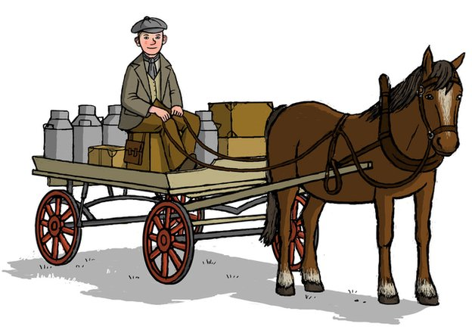
Main d’oeuvre
Main d’oeuvre

Slide 10
Contractuel
Contractuel

Slide 11
Gestion efficace du risque lié à l’IA
Gestion du risque juridique
Conception & Développement
Les bonnes pratiques de gouvernance

Slide 12
Gestion efficace du risque lié à l’IA
Gestion du risque juridique
Conformité dès la conception
Etude d’impact
Identifier & répartir le risque

Slide 13
Gestion efficace du risque lié à l’IA
Conception & Déploiement
Propreté des données
Traçabilité
Qualité & Standards

Slide 14
Gestion efficace du risque lié à l’IA
Les bonnes pratiques de gouvernance
Prise de décision
Sélection des cas d’utilisation
Vérifiabilité

